Slide 1
RADIOTERAPIA EN HEMATOLOGIA
Dra. Iqrah Muhammad
Médica Residente
Tutora: Dra. Yuri Betancourt
Médica Especialista en Radioncología

Slide 2

INDICE
Rol de radioterapia en hematología
Linfomas
Leucemias
Plasmocitomas
Volúmenes tratamiento

Slide 3
Rol de RT
Tratamiento único ejm. Linfoma folicular estadio temprano
Combinado después de curso completo QT: DLBCL
Tratamiento de rescate leucemia
Recaída
Pre trasplante leucemia
Profilaxis e infiltración SNC leucemia
Irradiación piel total
Paliativo

Slide 4
Linfomas

Slide 5
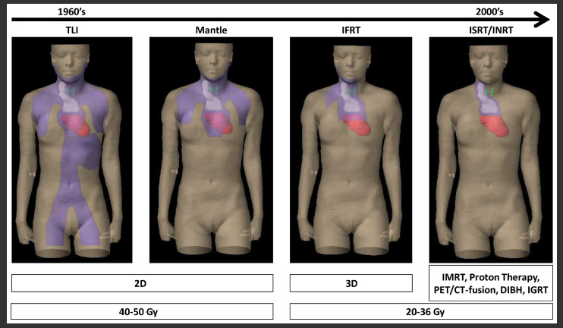
Evolución de volumen de radiación
Campo total
Campo involucrado
Sitio involucrado
Nodo involucrado
Milgrom, S. A., Bakst, R. L., & Campbell, B. A. (2021). Clinical outcomes confirm conjecture: Modern radiation therapy reduces the risk of late toxicity in survivors of Hodgkin lymphoma. International Journal of Radiation Oncology, Biology, Physics, 111(4), 841–850. https://doi.org/10.1016/j.ijrobp.2021.06.030
Notes:
Campo total: nódulos de ambos lados diafragma
Campo extendido: multiples nódulos involucrados y no involucrados del mismo lado del diafragma
Sitio involucrado: campo limitado a nódulos clínicamente involucrados
Nodo involucrado: solo los nódulos involucrados
LA IMPORTANCIA DE ESTO ES LA SOBREVIDA DE LOS PACIENTES, REALIZAR RADIOTERAPIA MAS LOCALIZADA PERMITE DISMINUIR EFECTOS ADVERSOS A LARGO PLAZO COMO CÁNCER SECUNDARIO, ENFERMEDADES CARDIACAS

Slide 6
Linfoma Hodgkin

Slide 7
LINFOMA
HODGKIN
CLASICO
E. Temprano I,II
E. Avanzado III, IV
PREDOMINATE NODULAR LINFOCITARIO
FAVORABLE*
DESFAVORABLE*
Consolidación
20-30 Gy después de 2 ciclos QT (ABVD)
Consolidación
30 GY después de 4 ciclos QT (ABVD)
36Gy Bulky (10cm)
30-40 Gy
Respuesta parcial
Bulky
Hueso
Recaída
E. Temprano I,II
Solo RT
30 Gy - 36 Gy
Tseng, Y. D., & Ng, A. K. (2020). Hematologic malignancies. Hematology/Oncology Clinics of North America, 34(1), 127–142. https://doi.org/10.1016/j.hoc.2019.08.020
Notes:
Lugano 10cm
NO HODGKIN 7,5 REFERENCIA
Nccn
Lugano

Slide 8
Estadio temprano favorable
1. ¿Cómo mantener la tasa de curación y disminuir efectos adversos?
  QT solo vs QT + RT
    Rol Pet?
Notes:
Es la toxicidad de la RT lo suficientemente significativa como para aceptar este aumento de recaídas?

Slide 9
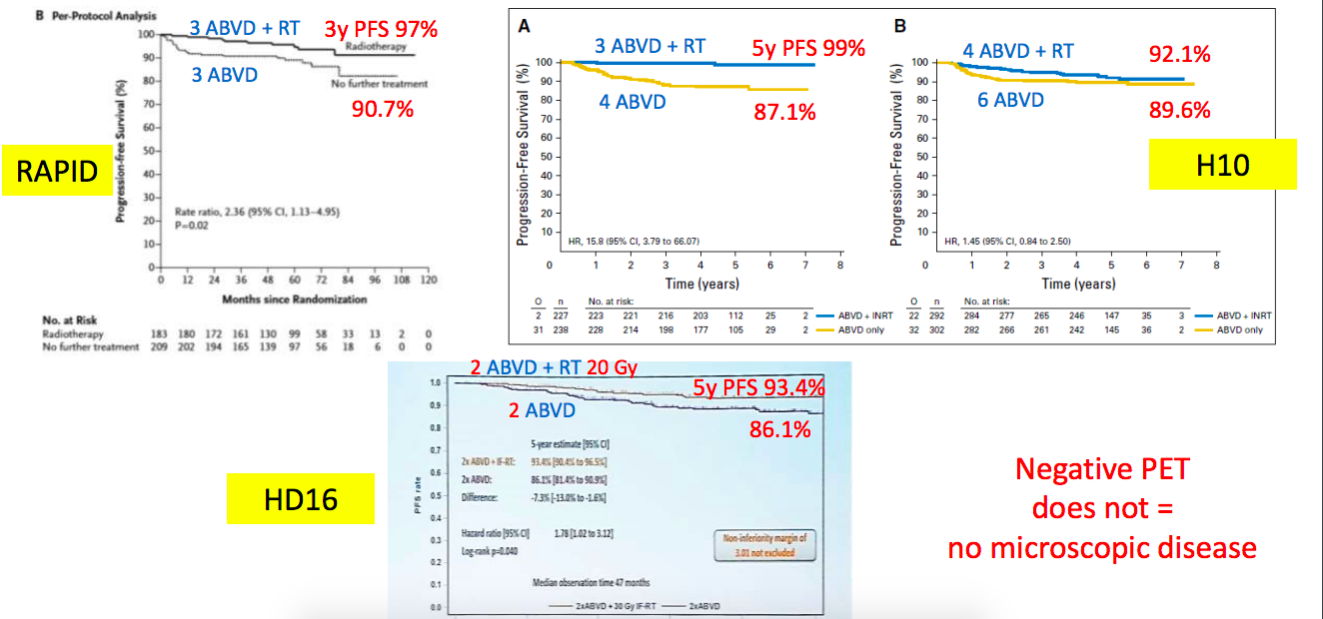
Se puede omitir RT en pacientes con respuesta completa en PET post QT?:
NO sin un incremento en recaída
PET negativo no = no hay enfermedad microscópica

Slide 10
Estadio temprano favorable
1. ¿Cómo mantener la tasa de curación y disminuir efectos adversos?
  QT solo vs QT + RT
    Rol Pet?
2. ¿Es la toxicidad de la RT lo suficientemente significativa como para aceptar el número de recaídas?
  riesgo bajo
  individualizado
Notes:
Es la toxicidad de la RT lo suficientemente significativa como para aceptar este aumento de recaídas?

Slide 11
LINFOMA
HODGKIN
CLASICO
E. Temprano I,II
E. Avanzado III, IV
PREDOMINATE NODULAR LINFOCITARIO
FAVORABLE*
DESFAVORABLE*
Combinado
20-30 Gy después de 2 ciclos QT (ABVD)
*NCCN
Combinado
30 GY después de 4 ciclos QT (ABVD)
36Gy Bulky (10cm)
30-40 Gy
Respuesta parcial
Bulky
Hueso
Recaída
E. Temprano I,II
Solo RT
30 Gy - 36 Gy
Tseng, Y. D., & Ng, A. K. (2020). Hematologic malignancies. Hematology/Oncology Clinics of North America, 34(1), 127–142. https://doi.org/10.1016/j.hoc.2019.08.020
Notes:
Lugano 10cm

Slide 12
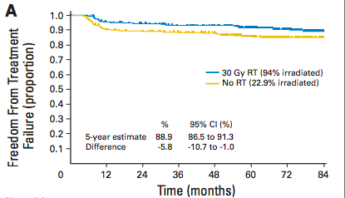
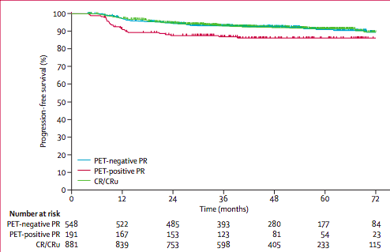
Estadio avanzado
BEACOP variantes si bulky o residual >1.5cm + RT
BEACOP variantes PET -
4-yr PFS 92%
5-yr FFTF 90%
No RT
87%
BEACOP variants si 2.5cm y PET avidity + RT
HD12
HD15
Notes:
HD12 Among the 950 patients with initial bulky disease (>5 cm) or residual disease after chemotherapy (>1.5 cm), inferior 10-year PFS (83.5% vs 88.6%). (>1.5 cm), the no-radiotherapy arm had a significantly inferior PFS (83.4% vs 89.7%) and overall survival (OS) (88.4% vs 94.4%).
HD15 trial, after dose-escalated BEACOPP and its variants, radiation therapy was limited to patients with residual disease of 2.5 cm and with residual PET avidity.
radio therapy can be omitted in patients in PET-negative partial remission without loss of effi cacy.

Slide 13
Linfoma No hodgkin

Slide 14
LINFOMA NO HODGKIN
INDOLETENES
Linfocitico
Linfoplasmocitico
Folicular EC I-II*
MALT*
AGRESIVOS
Células T periférico*
Linfoma difuso de células grandes (DLBCL)*
Linfoma linfoblastico
Burkitt
Tseng, Y. D., & Ng, A. K. (2020). Hematologic malignancies. Hematology/Oncology Clinics of North America, 34(1), 127–142. https://doi.org/10.1016/j.hoc.2019.08.020

Slide 15
AGRESIVOS
¿Qué pacientes se benefician de RT?
Enfermedad localizada
Bulky (>7.5cm)
Enfermedad extranodal ej. óseo, testicular
Masas residuales
eld G, Murawski N, Ziepert M, et al. Role of Radiotherapy to Bulky Disease in Elderly Patients With Aggressive B-Cell Lymphoma. J Clin Oncol 2014;32:1112-8. DOI: https://doi.org/10.1200/JCO.2013.51.4505
Notes:
Antes de rituximab posterior rituximab

Slide 16
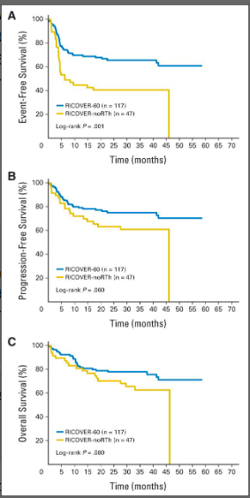
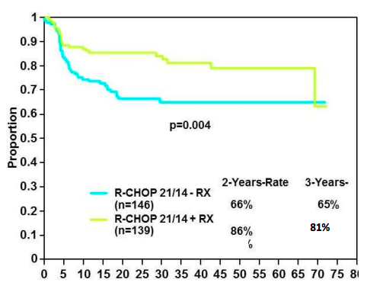
80% [95%CI: 71-89]
54% [95%-CI: 38-71]
UNFOLDER
bulky
Extranodal
18-60 años
88% [95%-CI: 80-95]
62% [95%-CI: 46-78]
RICOVER-60 DSHNHL
90% [95%-CI: 84-97]
65% [95%-CI: 49-81
bulky
Extranodal
>60 años
eld G, Murawski N, Ziepert M, et al. Role of Radiotherapy to Bulky Disease in Elderly Patients With Aggressive B-Cell Lymphoma. J Clin Oncol 2014;32:1112-8. DOI: https://doi.org/10.1200/JCO.2013.51.4505
Notes:
ANTES DEL RITUXIMAB SE ENFOCABAN EN ESTUDIOS DE RT LNH, POSTERIOR A RTX HA DISMINUIDO EL ENFOQUE EN USO DE RT, SIN EMBARGO SE HA DEMOSTRADO QUE AUN ESTOS PACIENTES SE PUEDEN BENEFICIAR SI HAY ENFERMEDAD BULKY (7.5) Y ACTIVIDAD EXTRANODAL, en los primeros estudios en estadios tempranos se podrian benficiar de radioterpia para disminuir la dosis de qt,
(DSHNHL) reported on outcomes of patients with DLBCL with skeletal involvement. However, when only patients with bulky disease were analyzed by intention to treat, superior EFS and a strong trend for better PFS and OS were seen in RICOVER-60, where RT was administered to bulky disease , After a complete response to chemotherapy, those who received consolidative radiotherapy had a significantly improved 3-year event-free survival (EFS) (75% vs 36%; P<.001). RT to bulky sites improves EFS, RT to lymphomy with bony involvement benefits EFS and OS. PET was not required in this study, RT gave benefit in EFS and trend in OS in patients with bony disease. Benefit retained even in Stage III/IV, ECOG>1, age >60, bulky, and extranodal >1. Rituximab did not give benefit.> 60 años
Unfolder : In early bulky or extranodal NHL in ages 18-60, RT improves EFS. There is no benefit in OS or PFS. RT could be reserved for PR.

Slide 17
LINFOMA NO HODGKIN
INDOLETENES
Linfocitico
Linfoplasmocitico
Folicular EC I-II*
MALT*
AGRESIVOS
Células T periférico
Linfoma difuso de células grandes (DLBCL).
Linfoma linfoblastico
Burkitt
Consolidación
30 – 55 Gy
Después de R-CHOP
Solo RT
Folicular: 24 – 30 Gy
MALT: 20-30 Gy

Slide 18
Linfomas extranodales
Linfoma primario de CNS
Linfoma primario intraocular
Linfoma orbital
Linfoma cabeza y cuello
MALT
Linfoma células T/NK nasal* dosis altas 50Gy
Notes:
Dosis dependen si es solo RT, post quimio, residual, tipo de linfoma (agresivo vs indolente)

Slide 19
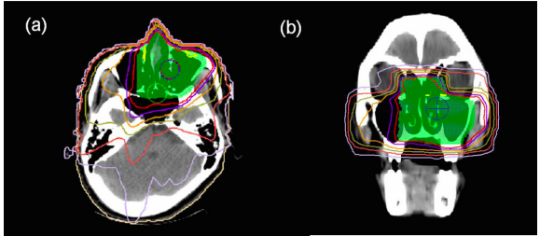
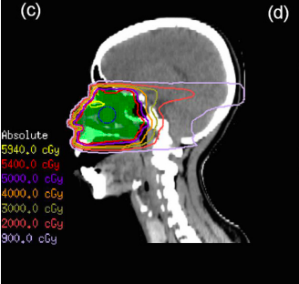
Yahalom, J., Illidge, T., Specht, L., Hoppe, R. T., Li, Y.-X., Tsang, R., Wirth, A., & International Lymphoma Radiation Oncology Group. (2015). Modern radiation therapy for extranodal lymphomas: field and dose guidelines from the International Lymphoma Radiation Oncology Group. International Journal of Radiation Oncology, Biology, Physics, 92(1), 11–31. https://doi.org/10.1016/j.ijrobp.2015.01.009

Slide 20
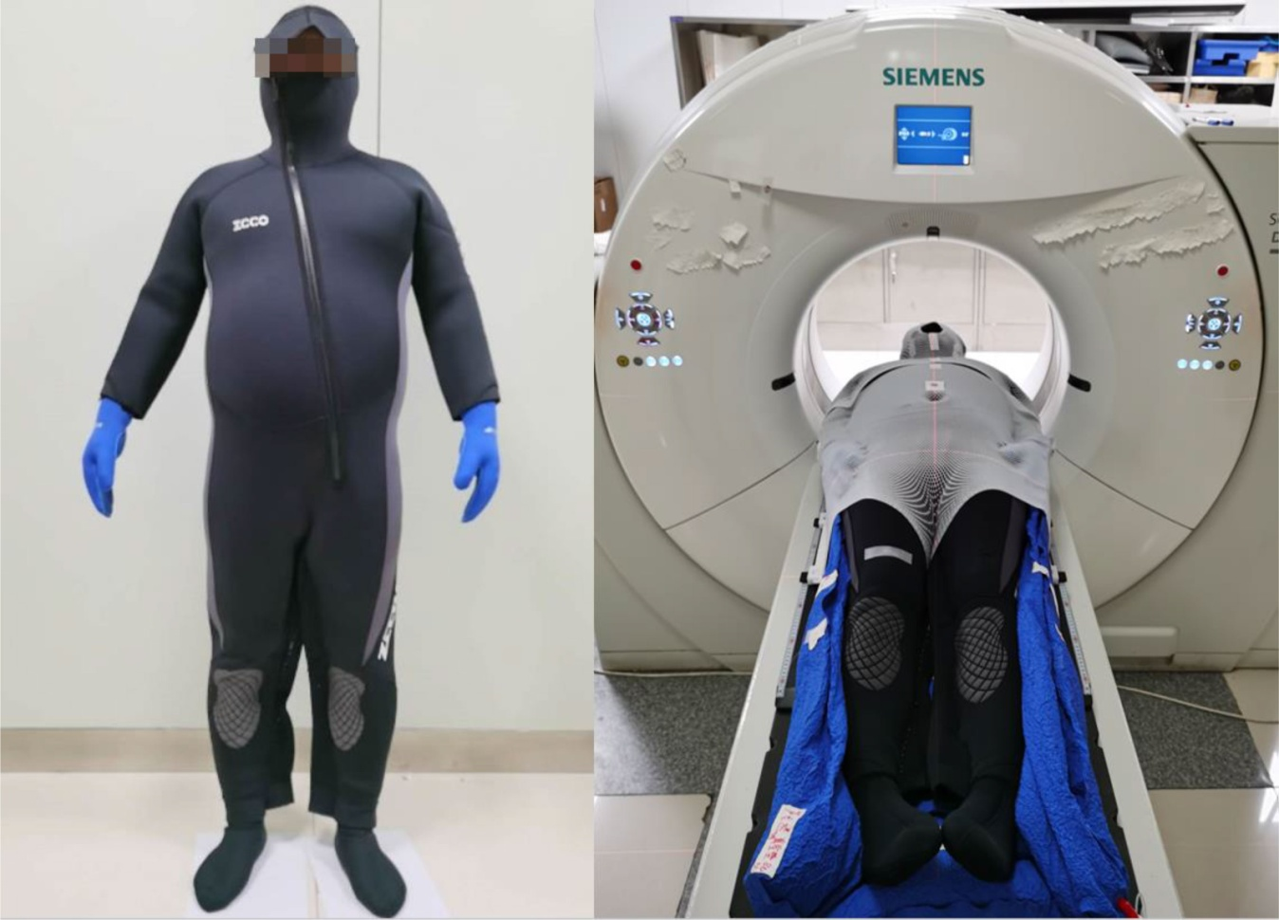
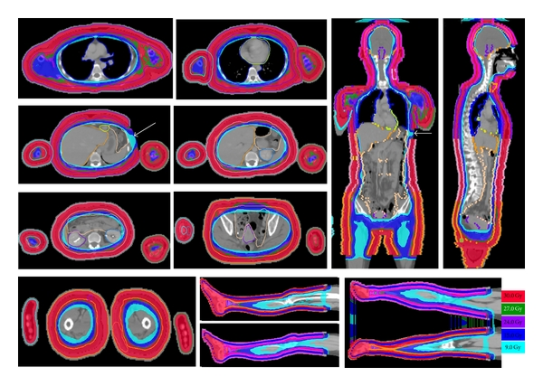
Irradiación total de piel
Linfoma cutáneo células T
Hsieh, C.-H., Shueng, P.-W., Lin, S.-C., Tien, H.-J., Shiau, A.-C., Chou, Y.-H., Wu, M.-H., Wang, J.-Y., Chen, C.-K., & Chen, Y.-J. (2013). Helical irradiation of the total skin with dose painting to replace total skin electron beam therapy for therapy-refractory cutaneous CD4+ T-cell lymphoma. BioMed Research International, 2013, 717589. https://doi.org/10.1155/2013/717589

Slide 21
LEUCEMIA

Slide 22
CNS:
  infiltración
  Profilaxis
Pre trasplante
Relapsos extramedulares: testicular
Notes:
Cloroma??? 24/12 o 6 paliativo

Slide 23
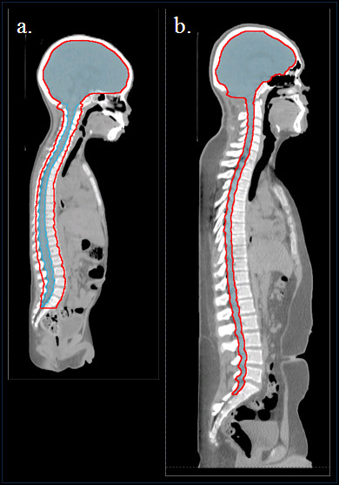
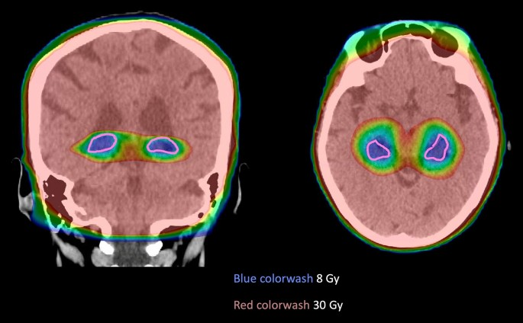
Volúmenes
Howell, R. M., Giebeler, A., Koontz-Raisig, W., Mahajan, A., Etzel, C. J., D’Amelio, A. M., Jr, Homann, K. L., & Newhauser, W. D. (2012). Comparison of therapeutic dosimetric data from passively scattered proton and photon craniospinal irradiations for medulloblastoma. Radiation Oncology (London, England), 7(1), 116. https://doi.org/10.1186/1748-717X-7-116
Notes:
Campos en niños todo el cuerpo vertebral para evitar que la dosis sea heterogenea en hueso, porque radiación en niños puede producir alteraciones en crecimiento esqueleto
A partir de 19-20 años que ya esta consolidado solo se irradia canal medular
Ventajas Tomoterapia: mas rápido da vueltas todo el eje cranioespinal no se necesita hacer 2 isocentros por eso es mas seguro

Slide 24
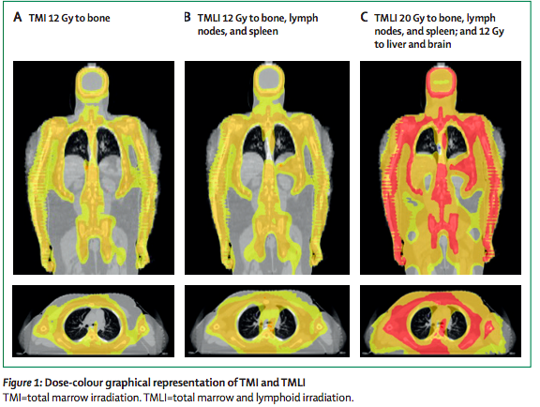
Wong, J. Y. C., Filippi, A. R., Scorsetti, M., Hui, S., Muren, L. P., & Mancosu, P. (2020). Total marrow and total lymphoid irradiation in bone marrow transplantation for acute leukaemia. The Lancet Oncology, 21(10), e477–e487. https://doi.org/10.1016/S1470-2045(20)30342-9

Slide 25
PLASMOCITOMA

Slide 26
Plasmocitoma: 45-50 Gy
  Solitario óseo:
    Control local > 80%
    Alta tasa de progresión mieloma múltiple
  Extraóseo solitario:
    Control local > 80-90%
    Menor riesgo de progresión mieloma múltiple
Notes:
Cloroma??? 24/12 o 6 paliativo

Slide 27
20Gy/5fx
30 Gy/10fx
PALIATIVO
  Lesiones óseas dolorosas
  Compresión medular / raíces nerviosas
  Síndrome de vena cava superior

Slide 28
RESUMEN
RT Hematología:
Control local
Disminución ciclos QT
Paliativa
RT moderna:
trata áreas mas limitadas y menor dosis
Menos efectos adversos
Individualizada

Slide 29
Referencias
King, M. T., Donaldson, S. S., Link, M. P., Natkunam, Y., Advani, R. H., & Hoppe, R. T. (2015). Management of nodular lymphocyte predominant Hodgkin lymphoma in the modern era. International Journal of Radiation Oncology, Biology, Physics, 92(1), 67–75. https://doi.org/10.1016/j.ijrobp.2015.02.001
Meyer R. M., Gospodarowicz M. K., Connors J. M., et al. ABVD alone versus radiation-based therapy in limited-stage Hodgkin's lymphoma. New England Journal of Medicine. 2012;366(5):399–408. doi: 10.1056/NEJMoa1111961.
Raemaekers J. M. M., André M. P. E., Federico M., et al. Omitting radiotherapy in early positron emission tomography-negative stage I/II Hodgkin’s lymphoma is associated with an increased risk of early relapse: clinical results of the preplanned interim analysis of the randomized EORTC/LYSA/FIL H10 trial. Journal of Clinical Oncology. 2014;32(12):1188–1194.
Borchmann, P., Haverkamp, H., Diehl, V., Cerny, T., Markova, J., Ho, A. D., Eich, H.-T., Mueller-Hermelink, H. K., Kanz, L., Greil, R., Rank, A., Paulus, U., Smardova, L., Huber, C., Dörken, B., Nerl, C., Krause, S. W., Mueller, R.-P., Fuchs, M., & Engert, A. (2011). Eight cycles of escalated-dose BEACOPP compared with four cycles of escalated-dose BEACOPP followed by four cycles of baseline-dose BEACOPP with or without radiotherapy in patients with advanced-stage hodgkin’s lymphoma: final analysis of the HD12 trial of the German Hodgkin Study Group. Journal of Clinical Oncology: Official Journal of the American Society of Clinical Oncology, 29(32), 4234–4242. https://doi.org/10.1200/JCO.2010.33.9549
Engert, A., Haverkamp, H., Kobe, C., Markova, J., Renner, C., Ho, A., Zijlstra, J., Král, Z., Fuchs, M., Hallek, M., Kanz, L., Döhner, H., Dörken, B., Engel, N., Topp, M., Klutmann, S., Amthauer, H., Bockisch, A., Kluge, R., … Diehl, V. (2012). Reduced-intensity chemotherapy and PET-guided radiotherapy in patients with advanced stage Hodgkin’s lymphoma (HD15 trial): a randomised, open-label, phase 3 non-inferiority trial. Lancet, 379(9828), 1791–1799. https://doi.org/10.1016/s0140-6736(11)61940-5
Howell, R. M., Giebeler, A., Koontz-Raisig, W., Mahajan, A., Etzel, C. J., D’Amelio, A. M., Jr, Homann, K. L., & Newhauser, W. D. (2012). Comparison of therapeutic dosimetric data from passively scattered proton and photon craniospinal irradiations for medulloblastoma. Radiation Oncology (London, England), 7(1), 116. https://doi.org/10.1186/1748-717X-7-116
Wong, J. Y. C., Filippi, A. R., Scorsetti, M., Hui, S., Muren, L. P., & Mancosu, P. (2020). Total marrow and total lymphoid irradiation in bone marrow transplantation for acute leukaemia. The Lancet Oncology, 21(10), e477–e487. https://doi.org/10.1016/S1470-2045(20)30342-9
Pfreundschuh M, Schubert J, Ziepert M, et al. Six versus eight cycles of bi-weekly CHOP-14 with or without rituximab in elderly patients with aggressive CD20+ B-cell lymphomas: a randomised controlled trial (RICOVER-60). Lancet Oncol 2008;9:105-16. DOI: https://doi.org/10.1016/S1470-2045(08)70002-0

